Slide 1
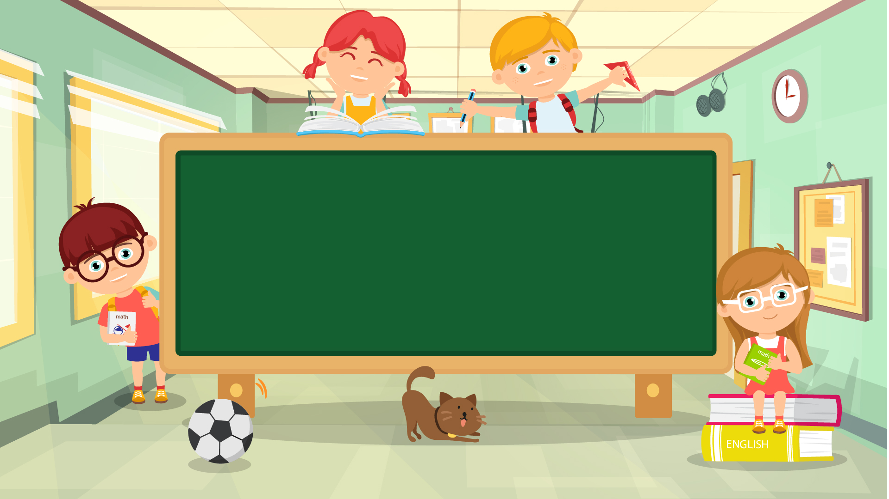



TRƯỜNG TIỂU HỌC NGÔ GIA TỰ
GIÁO DỤC NSTLVM-LỚP 4
Giao tiếp với người lạ

Slide 2

Thứ sáu ngày 17 tháng 12 năm 2021
Giáo dục nếp sống thanh lịch, văn minh
Bài 7: Giao tiếp với người lạ

Slide 3


1, Có thái độ quan tâm, chia sẻ, thân thiện
2, Biết chúc mừng khi bạn bè có chuyện vui. Biết thăm hỏi, quan tâm,
động viên khi bạn bè ốm đau hay gặp truyện không vui.
3,Không nói chen ngang hay làm phiền khi bạn bè đang bận việc.
Kiểm tra bài cũ
1. Khi trò bạn bè, em cần có thái độ , cử chỉ , lời nói như thế nào?
2. Có thể trò chuyện với ban bè vào những lúc nào?
Có thể trò chuyện với bạn bè lúc bạn không bận việc, vào giờ ra chơi. Không nói chuyện riêng và làm phiền bạn trong giờ học.

Slide 4
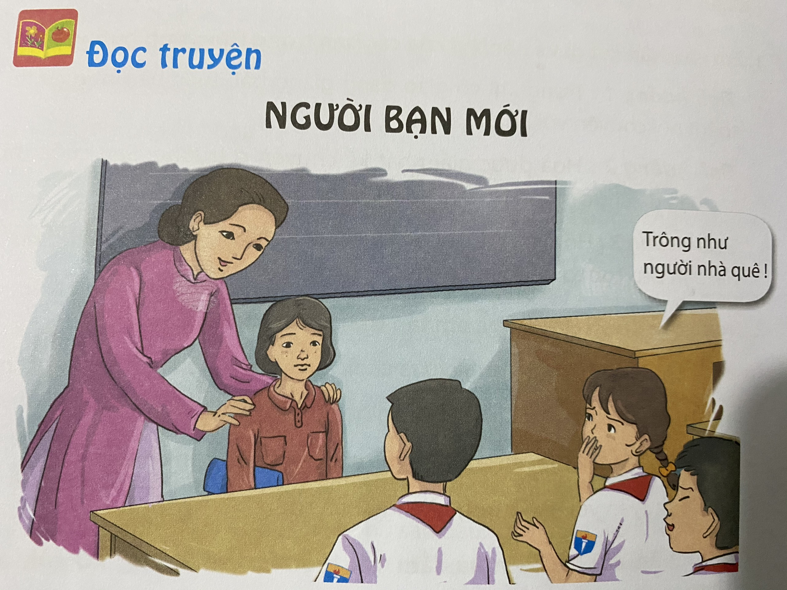
GIÁO DỤC NẾP SỐNG THANH LỊCH, VĂN MINH
Bài 7 : Giao tiếp với người lạ

Slide 5
NGƯỜI BẠN MỚI
- Loa! Loa! … Lớp mình có thêm bạn mới! Cô giáo sắp đưa bạn ấy về lớp. Đó là tiếng của Thanh “khướu”.
Mấy phút sau cô giáo bước vào lớp cùng một bạn nữ nhỏ người, da đen sạm. Cô giới thiệu bạn với cả lớp:
Cô chào các con! Hôm nay lớp mình có thêm bạn Lan.
Trong khi cô hướng dẫn bạn Lan ngồi vào bàn bạn Hương, Hương lại thầm thì với các bạn xung quanh:
Trông như người nhà quê!
Hương nhăn mặt ngồi tít ra đầu bàn đằng kia.
Giờ ra chơi, Loan và Thảo đến làm quen, hỏi thăm Lan. Thấy vậy, Hương tỏ vẻ khó chịu, lảng ra chỗ khác. Cả buổi học hôm đó Hương chẳng nói với Lan câu nào.
Tan học, Hương vội vàng thu dọn sách vở ra khỏi lớp. Mải nghĩ đến cảnh phải ngồi cạnh “người nhà quê”, Hương trượt chân ngã phịch xuống bậc cầu thang. Bỗng Hương nghe tiếng Lan hốt hoảng từ đằng sau:
Cậu có đau lắm không?
Lan đỡ Hương dậy. Hương quay sang ngượng nghịu nói lời cảm ơn. Hương bỗng thấy Lan thật thân thiện, gần gũi, còn mình đã vội vàng khi chê bai bạn.

Slide 6
Tìm hiểu bài
- Các bạn trong lớp có thái độ thế nào với ngừoi bạn mới?
- Ai đã trò chuyện, làm quen với Lan?
- Những câu nói nào của Hương thể hiện sự coi thường
Lan?
- Chuyện gì đã xảy ra với Hương?
- Lan đã giúp đỡ Hương thế nào?
-Tìm những câu nói của Lan thể hiện sự thân thiện với Hương?
-Sau khi chuyện xảy ra, Hương hiểu ra điều gì?

Slide 7
Trao đổi, thực hành
Em có nhận xét gì về hành vi của các bạn trong từng tình huống sau:
Tình huống 1: Gia đình Tấn mới chuyển đến khu tập thể của Hùng. Hùng làm quen với Tấn, hỏi thăm về trường cũ, về gia đình của tấn, giúp Tấn làm quen với sinh hoạt ở khu tập thể.
Tình huống 2: Trong giờ ra chơi, thấy đoàn khách đến thăm trường,
Tú khoanh tay chào khách còn Minh chỉ mải đùa nghịch.
Tình huống 3: Một bác lớn tuổi hỏi Tuyết đường đến phố
Kim Mã. Tuyết đã tận tình chỉ đường cho bác.

Slide 8
2. Em sẽ làm gì trong các tình huống sau?
Có cô giáo đến thực tập ở lớp em. Mấy bạn ngồi cạnh em ngại nói chuyện với cô, thậm chí không phát biểu trong giờ cô dạy.
b) Người em họ lần đầu tiên đến nhà em chơi, cậu ấy chưa quen cách sử dụng đồ dùng nhà em.

Slide 9
Lời khuyên
Khi giao tiếp với người lạ, chúng ta cần chú ý:
- Có thái độ tôn trọng, than thiện, sẵn sàng giúp đỡ khi cần thiết
- Có lời nói, cử chỉ lịch sự, tế nhị.

Slide 10
Dặn dò
Thực hành tốt những điều đã học khi ở nhà.

